Slide 1
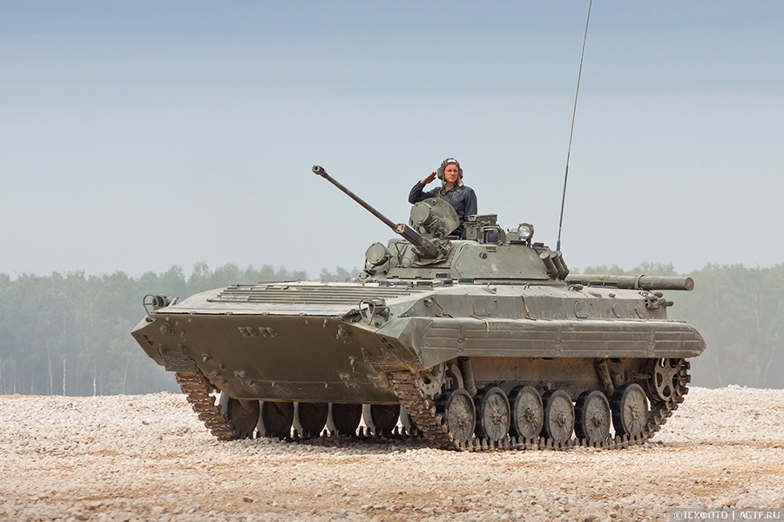
Военный учебный центр при ФГБОУ ВО
«Забайкальский государственный университет»
Техническая подготовка

Slide 2
Тема № 3.
Общее устройство боевой машины.
Занятие 2.
Назначение, краткая техническая характеристика и общее устройство двигателя УТД-20.
Система питания двигателя топливом. Система питания двигателя воздухом. Система смазки двигателя. Система подогрева и охлаждения двигателя. Система запуска двигателя. Система обеспечения холодного пуска двигателя.

Slide 3
Контрольный опрос
1 ВАРИАНТ: Назначение, общие ТТХ БМП-2.
2 ВАРИАНТ: Вооружение БМП-2.
3 ВАРИАНТ: Нормы заправки систем, агрегатов и узлов.
4 ВАРИАНТ: Боекомплект БМП-2.

Slide 4
Учебные вопросы
1. Назначение, краткая техническая характеристика и общее устройство двигателя УТД-20.
2. Система питания двигателя топливом. Система питания двигателя воздухом. Система смазки двигателя. Система подогрева и охлаждения двигателя. Система запуска двигателя. Система обеспечения холодного пуска двигателя.
Рекомендованная литература
Техническое обслуживание и инструкция по эксплуатации БМП-2 ч . II, стр : 186-209

Slide 5
1-й учебный вопрос
Назначение, краткая техническая характеристика и общее устройство двигателя УТД-20

Slide 6
Назначение двигателя УТД-20
Силовая установка является источником энергии машины, приводящей ее в движение. Она состоит из двигателя УТД-20 и обслуживающих систем: питания топливом и воздухом, смазки, охлаждения, подогрева и запуска.
Двигатель УТД-20 шестицилиндровый V-образный (под углом 120°) четырехтактный быстроходный дизель с непосредственным впрыском топлива и высокотемпературным жидкостным охлаждением.
Двигатель установлен в силовом отделении в общем силовом блоке с коробкой передач, главным фрикционом и планетарными механизмами поворота.
Силовой блок крепится на трех опорах: на двух бугелях и на упругой опоре. Бугели расположены в передней части машины. Основания бугелей приварены к нижнему лобовому листу корпуса.
На бугели опираются цилиндрические картеры механизмов поворота и закрепляется в них с помощью болтов верхними наметками.

Slide 7
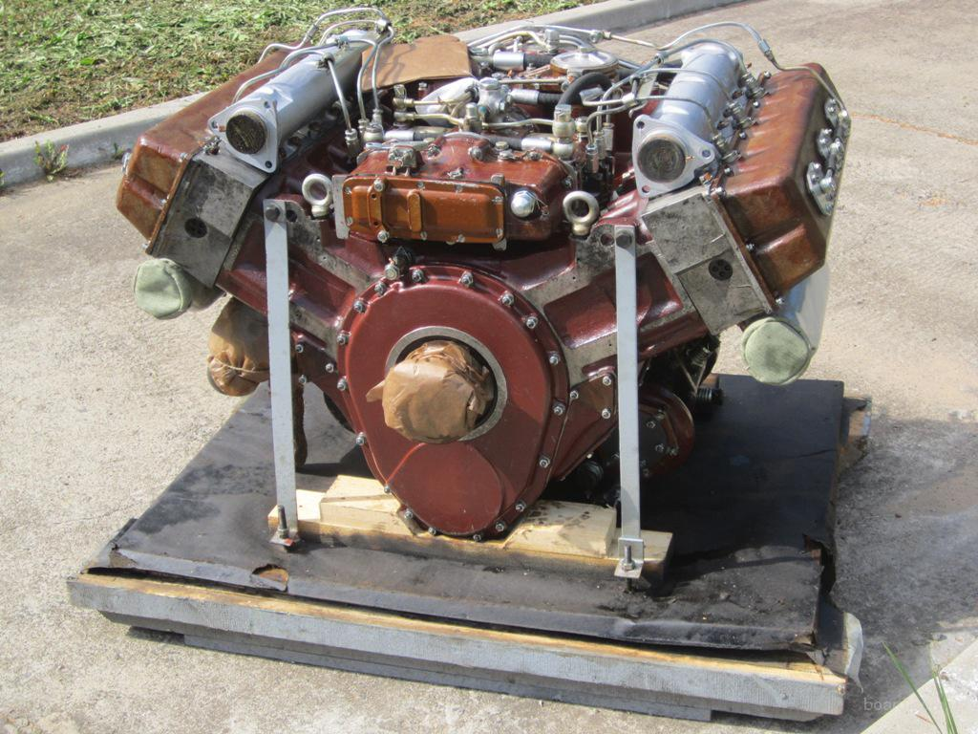
Назначение двигателя УТД-20
Третья задняя опора упругая, состоит из кронштейна, который крепится болтами к опоре на днище машины в средней части силового отделения и упругого кольца. Кольцо устанавливается на цилиндрическую горловину блок-
картера двигателя и опирается на кронштейн.
Вращение коленчатого вала двигателя правое (по ходу часовой стрелки), если смотреть со стороны привода компрессора.

Slide 8
Основные данные технической характеристики двигателя
Двигатель:
- тип | шестицилиндровый, v-образный, дизель, жидкостного охлаждения
- марка | УТД-20С1
- максимальная мощность, кВт (л.с.) | 220 (300)
- применяемое топливо:
а) летом |  | дизельное топливо летнее
б) зимой |  | дизельное топливо зимнее или арктическое
- удельная мощность двигателя, л.с./т |  | 21,7
Средний расход топлива на 100 км пути, л |  | 92
Средний расход масла на 100 км пути, л |  | 2,8
Запас хода по шоссе, км |  | 600

Slide 9
Основные данные технической характеристики двигателя
Расход топлива и масла, запас хода по топливу:
1. Средний расход топлива на 100 км пути, л:
- при движении по шоссе 77-84
- при движении по сухой грунтовой дороге 80-112
2. Средний расход топлива за 1 час работы двигателя, л:
- при движении по шоссе 31-38
- при движении по шоссе 28-40
3. Средний расход масла на 100 км пути, л 2,8
4. Запас хода по топливу, км:
- при движении по шоссе 550-600
- при движении по сухой грунтовой дороге 400-570

Slide 10
Назначение и расположение основных механизмов двигателя УТД-20
Кривошипно-шатунный механизм предназначен для преобразования возвратно-поступательного движения поршней во вращательное движение коленчатого вала. Кривошипно-шатунный механизм состоит из блок-картера, коленчатого вала, маховика, шатунов, поршней и вала отбора мощности.
Шатунный механизм служит для преобразования возвратно-поступательного движения поршней во вращательное движение коленчатого вала. Он состоит из трех спаренных шатунов двутаврового сечения, изготовленных из высоколегированной стали.
Впускной и выпускной коллекторы
Впускной коллектор крепится на шпильках к боковой плоскости головки цилиндров с внешней стороны. Стык между фланцами коллектора и головкой уплотняется железоасбестовой прокладкой.
Коллектор штампованный сварен из двух половин. Сбоку коллектора выполнен фланец с двенадцатью отверстиями для прохода шпилек крепления коллектора.

Slide 11
Назначение и расположение основных механизмов двигателя УТД-20
В нижней части коллектора приварена бонка с резьбовым отверстием, закрытым пробкой. Отверстие служит для слива смазки, попадающей в коллектор из впускных окон головки цилиндров при консервации двигателя.
Механизм газораспределения служит для обеспечения наполнения цилиндров воздухом и очистки их от отработавших газов в порядке, соответствующем рабочему циклу двигателя. Он смонтирован на головке блока и состоит из клапанов впуска и выпуска и распределительных валов с шестернями привода.
Клапаны впуска и выпуска отличаются один от другого размерами грибков и материалом. Выпускной клапан имеет меньший диаметр грибка и изготовлен из жаропрочной стали.
Муфта привода генератора смонтирована в фасонном приливе блок-картера. Она состоит из полого цилиндрического корпуса вращающегося на двух подшипниках и качения, валика с внутренними шлицами и шести резиновых шпонок.

Slide 12
2-й учебный вопрос
Система питания двигателя топливом. Система питания двигателя воздухом. Система смазки двигателя. Система подогрева и охлаждения двигателя. Система запуска двигателя. Система обеспечения холодного пуска двигателя.

Slide 13
Система питания двигателя топливом
Система питания обеспечивает хранение возимого запаса топлива, очистку его перед подачей в цилиндры двигателя и впрыск в камеры сгорания.
Она состоит из пяти топливных баков, топливоподкачивающего насоса, фильтра грубой очистки и фильтра тонкой очистки, топливоподкачивающего насоса топливного насоса высокого давления, всережимного регулятора, автоматической муфты опережения подачи топлива, шести форсунок, дренажной системы, трубопроводов и двух кранов.

Slide 14
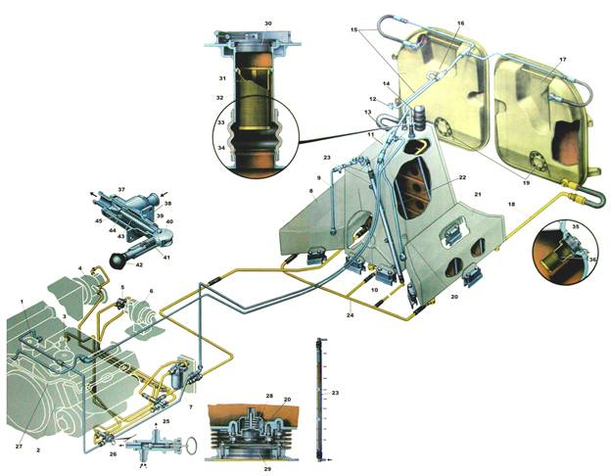
Система питания двигателя топливом

Slide 15
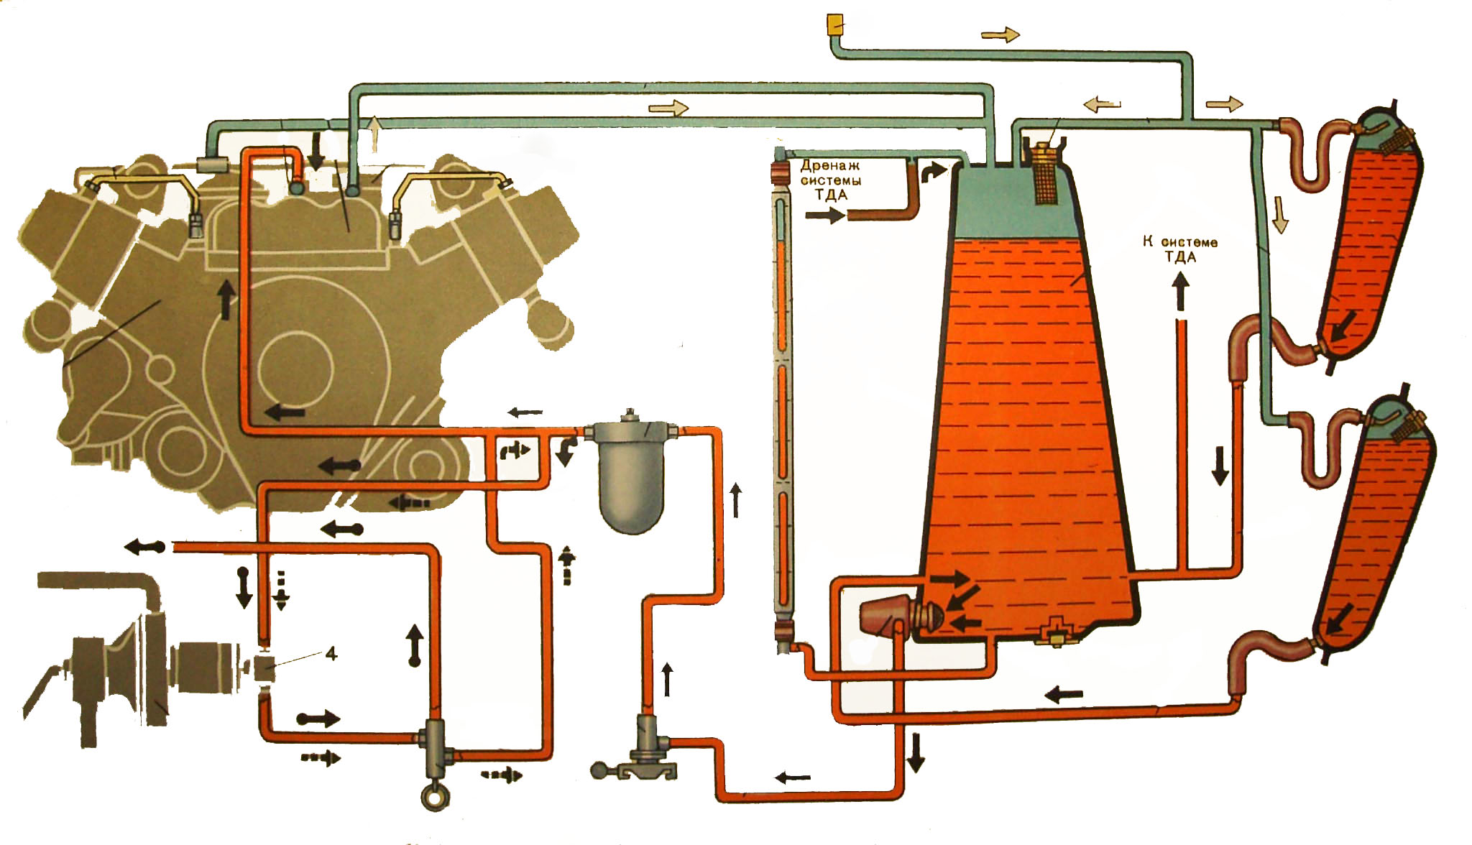
Система питания двигателя топливом
СПТ можно разделить на шесть частей:
1- топливные баки; 2- приборы СПТ по магистрали низкого давления; 3- приборы СПТ по магистрали высокого давления; 4- приборы автоматического регулирования параметров двигателя; 5- приборы дренажно-сливной магистрали; 6- привод управления подачей топлива.

Slide 16
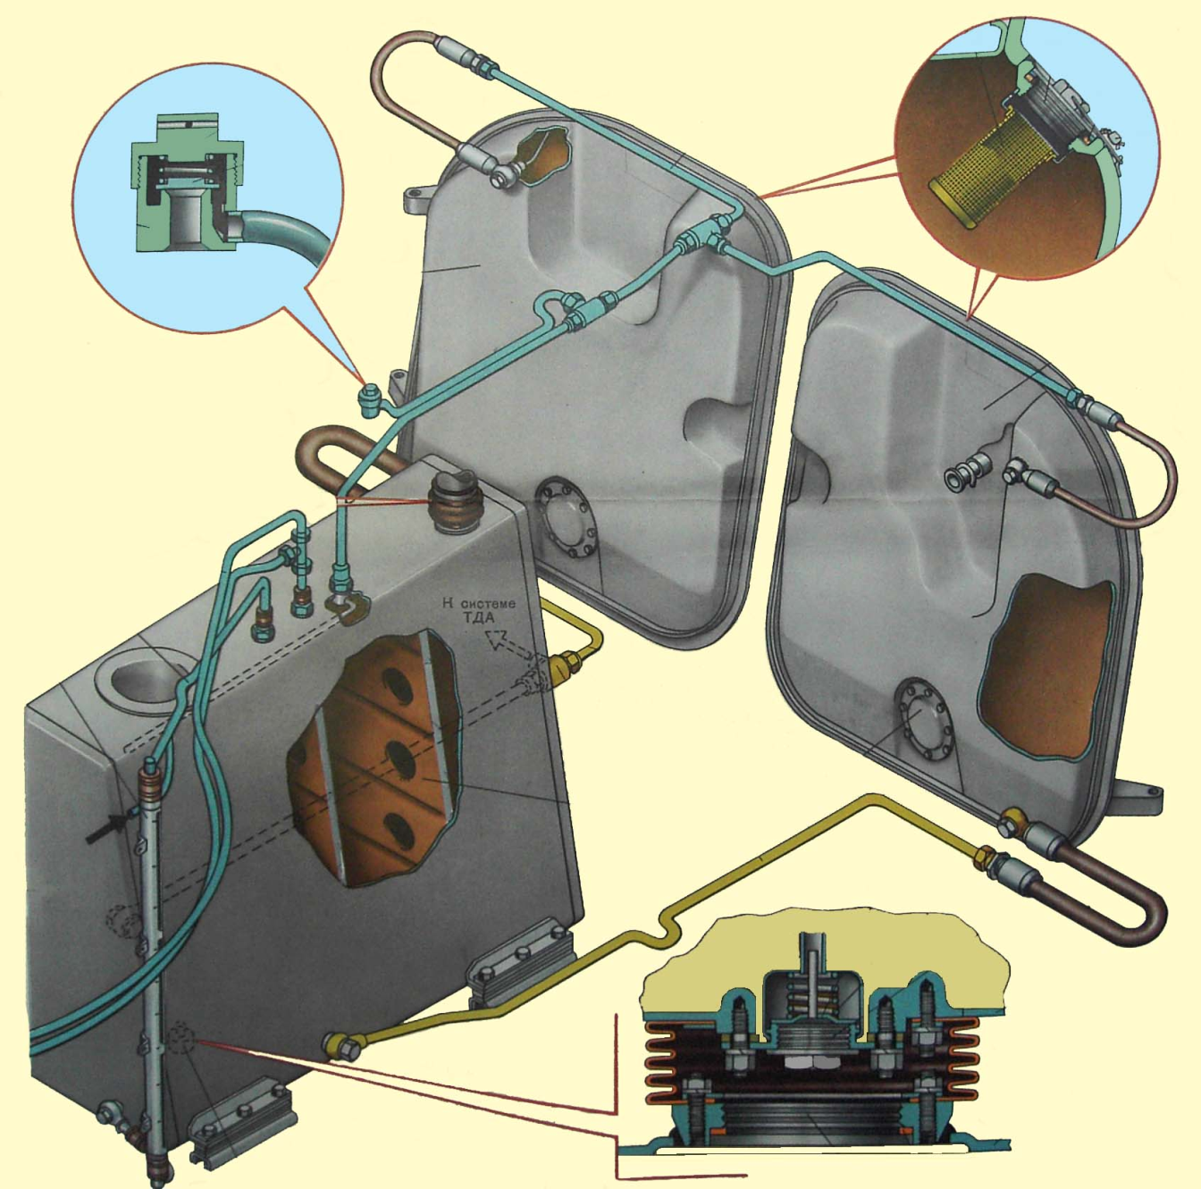
Топливные баки:
основной топливный бак (350л); правый кормовой бак (55 л);
левый кормовой бак (55 л); топливомер; соединительные патрубки и шланги.

Slide 17
Система питания двигателя топливом
К приборам СПТ по магистрали низкого давления относятся: топливоподкачивающего насоса (БЦН); топливный кран; фильтр грубой очистки (щелевой); топливоподкачивающего насоса (поршневой); фильтра тонкой очистки (войлочный); соединительные патрубки и шланги.
К приборам СПТ по магистрали высокого давления относятся:
- топливный насос высокого давления (ТНВД);
- форсунка (6 шт);
- трубопроводы высокого давления
К приборам автоматического регулирования параметров двигателя относятся:
- регулятор частоты вращения коленчатого вала двигателя (об/мин);
- автоматическая муфта (регулировки угла опережения впрыска топлива).
К приборам дренажно-сливной магистрали относятся:
дренажные трубки с клапаном;
дренажный клапан;
-трубки сапунирования;
-фильтр.
К приводу управления подачей топлива относятся:
- основной привод управления подачей топлива;
- ручное управление, встроенное в привод управления
- механизм остановки двигателя (МОД).

Slide 18
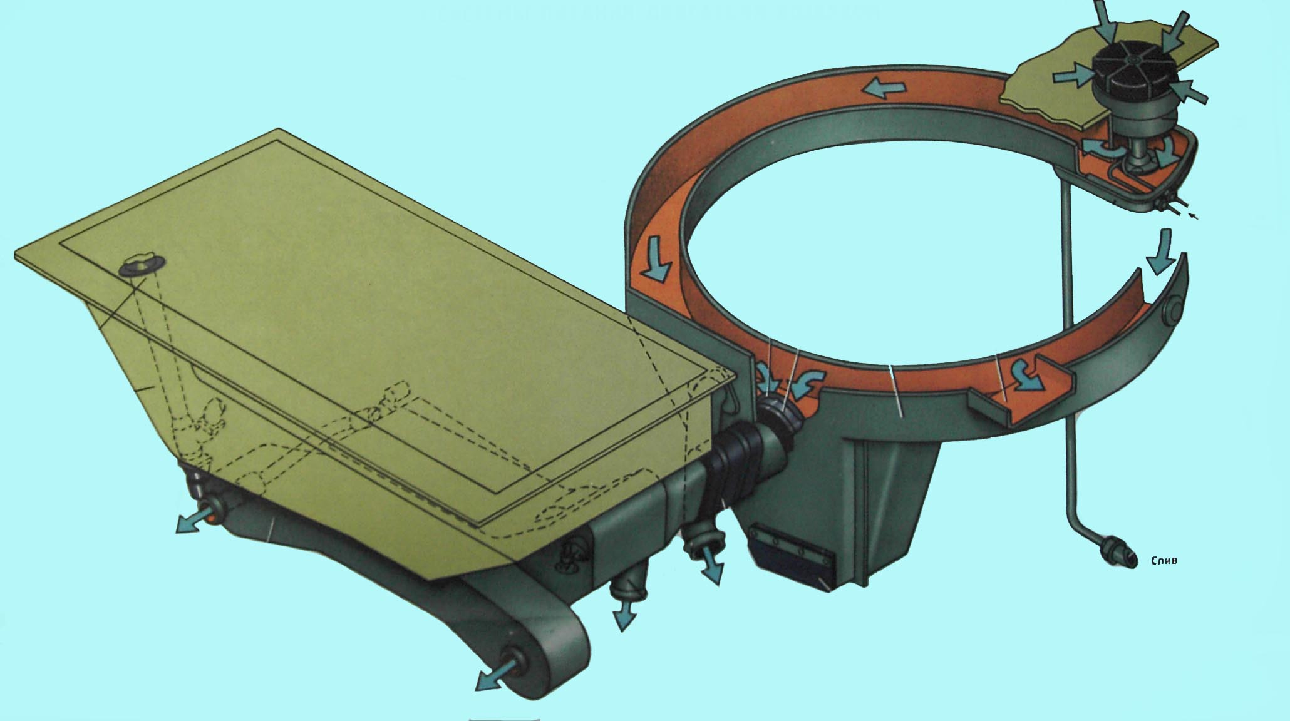
Система питания двигателя воздухом
Система питания двигателя воздухом обеспечивает очистку от пыли воздуха, поступающего в цилиндры двигателя.
Система включает в себя воздухозаборную трубу 1, кольцевой воздуховод – 2, воздухоочиститель-3, два впускных коллектора -4, эжектор -5
1
5
2
4
3

Slide 19
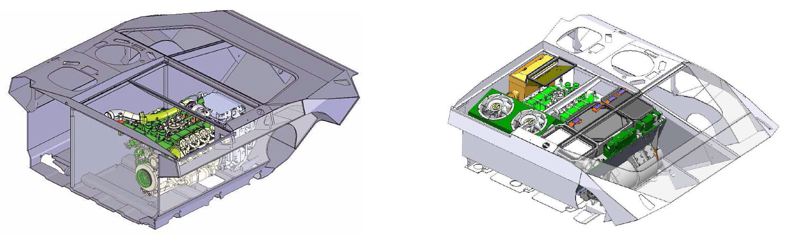
Система охлаждения двигателя
Система охлаждения жидкостная, закрытого типа, высокотемпературная, с принудительной циркуляцией и эжекционным охлаждением радиаторов.
Назначение: она обеспечивает отвод тепла от деталей двигателя, соприкасающихся с горячими газами, и поддерживает их температуру в допустимых пределах.
Система состоит из насоса, радиатора, расширительного бачка, рубашек охлаждения цилиндров и камер сгорания, эжектора, радиаторов, отопителя, крана, трубопроводов и термометра.

Slide 20
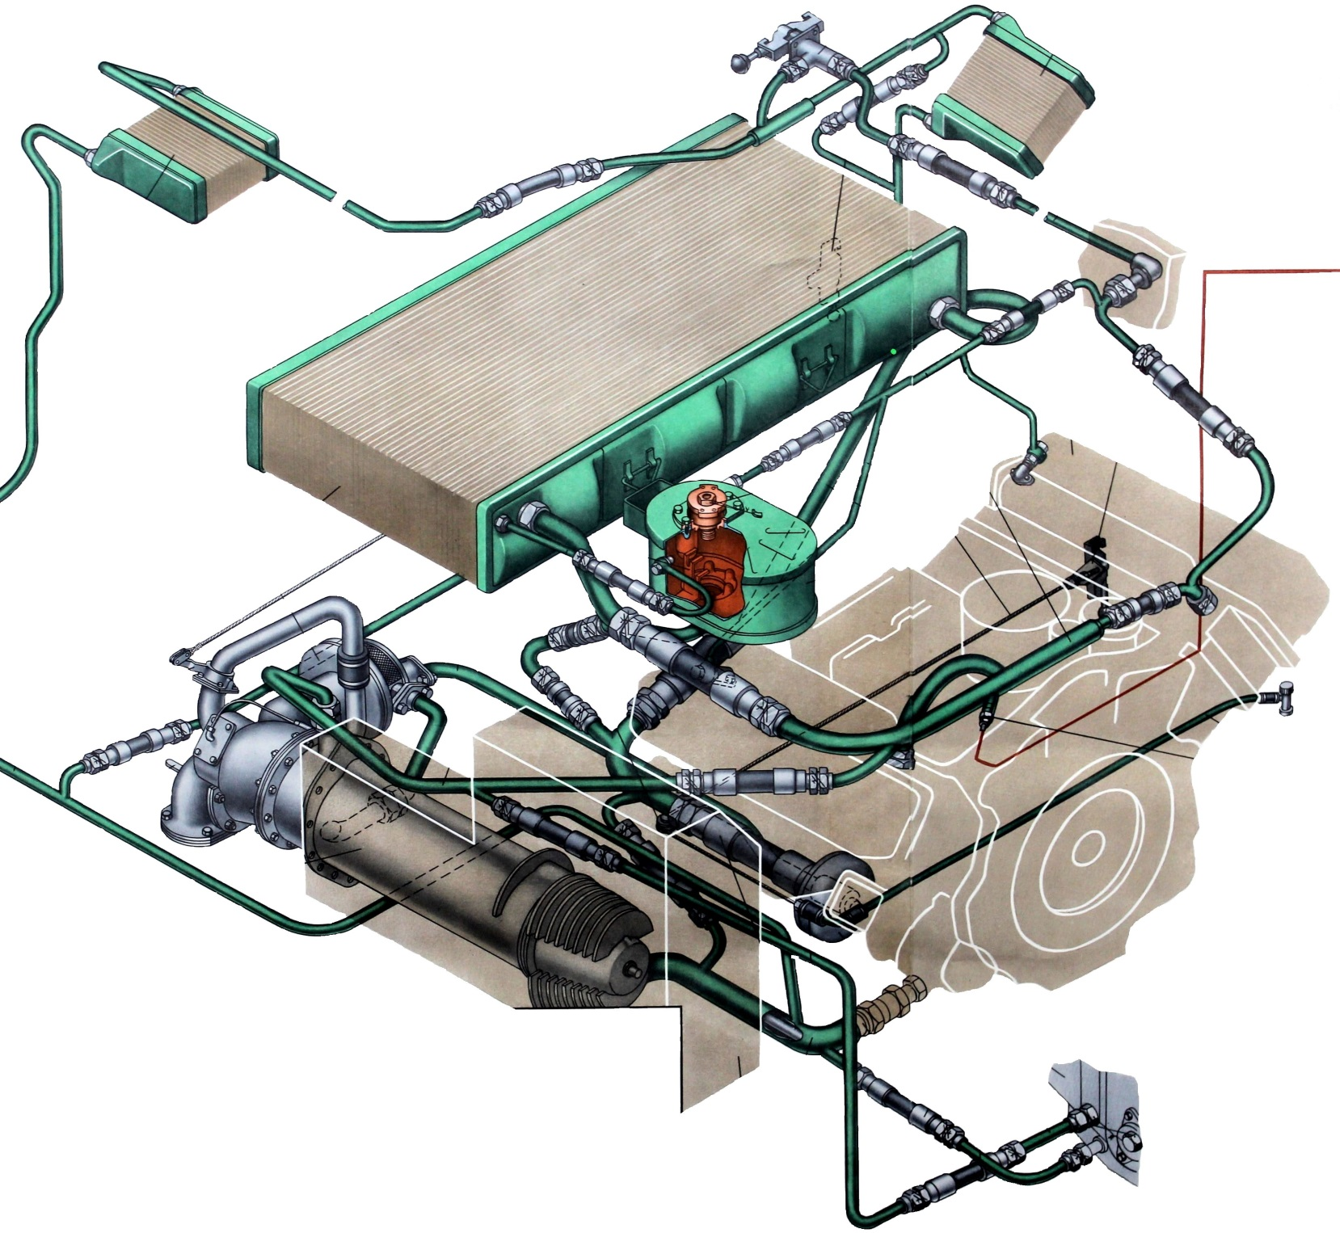
Система охлаждения двигателя

Slide 21
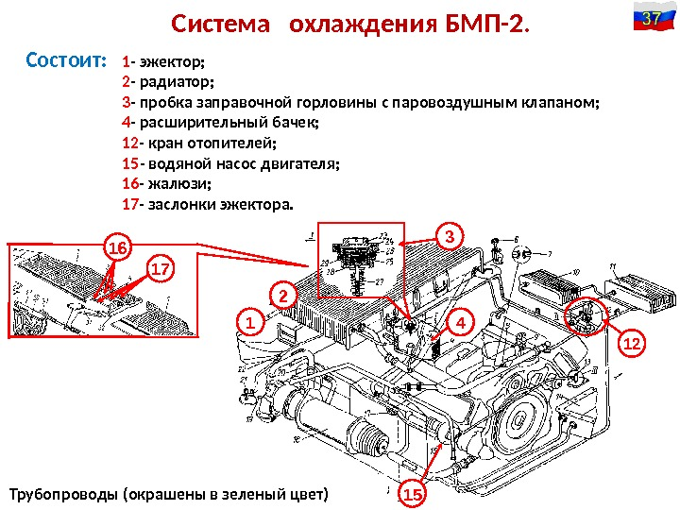
Система охлаждения двигателя

Slide 22
Система охлаждения и подогрева двигателя
Тип системы охлаждения | Жидкостная, высокотемпера­турная, закрытого типа, с при­нудительной циркуляцией ОЖ и эжекционым просасыванием воз­духа через радиаторы
Заправочная вместимость, л | 52
Применяемые охлаждающие жидкости:
зимой |  | Низкозамерзающая жидкость марки 40 или 65
летом |  | Вода с трехкомпонентной при­садкой
Тип подогревателя |  | Форсуночный с жаротрубным котлом
Тип системы подогрева |  | Жидкостная с принудительной циркуляцией
Система обеспечения холод­ного пуска двигателя |  | Бесфорсуночный факельный подогреватель (БФП) впуск­ного воздуха двигателя

Slide 23
Система подогрева двигателя
Система подогрева жидкостная, предназначена для подогрева двигателя перед запуском и для поддержания его теплового состояния при стоянке машины в условиях низких температур.
Система подогрева включает: подогреватель; трубопроводы.
Отвод газов сгорания из котла осуществляется через патрубок, нижний фланец которого крепится болтами к днищу машины над лючком, закрытым крышкой, рукоятка управления ею размещена в боевом отделении, у правого борта. Лючок открывается поворотом рукоятки на 90° (от борта).
При работе подогревателя его водяной насос прокачивает охлаждающую жидкость через водяную рубашку котла, где она нагревается. Нагретая жидкость подается далее в систему охлаждения, где она разветвляется на три потока .

Slide 24
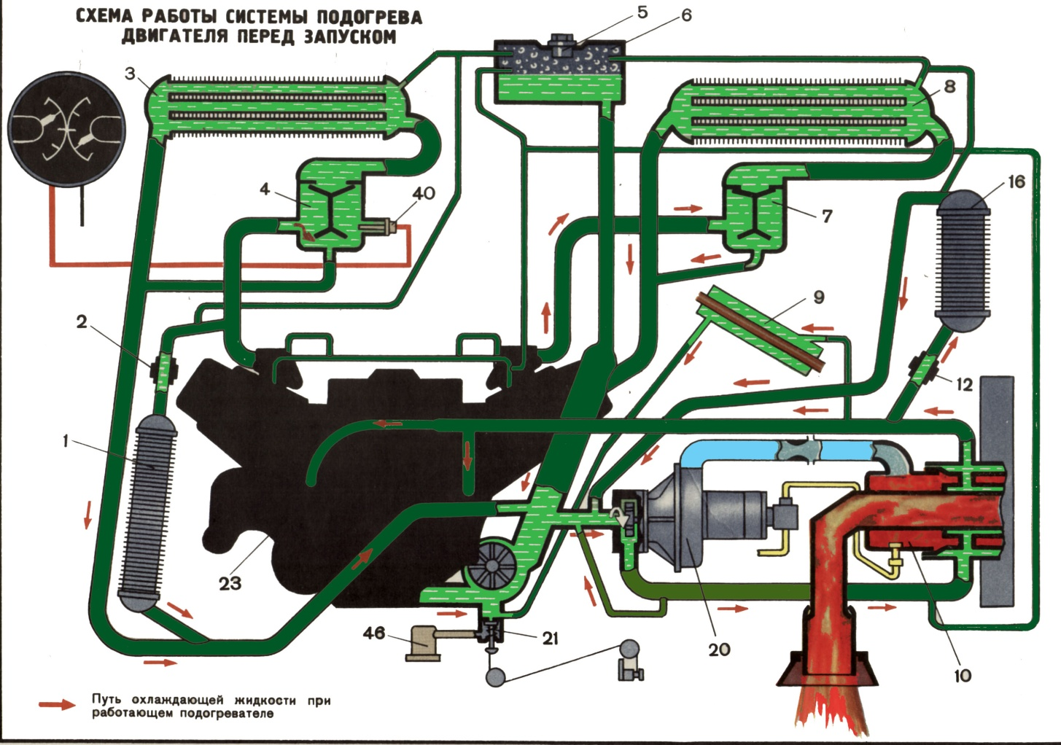
Система подогрева двигателя
1 поток: по трубопроводам в двигатель, где разогревает головки и блок цилиндров;
2 поток: по трубопроводу в картер коробки передач, где разогревает масляный насос и масло;
3 поток: по трубопроводу в радиатор.

Slide 25
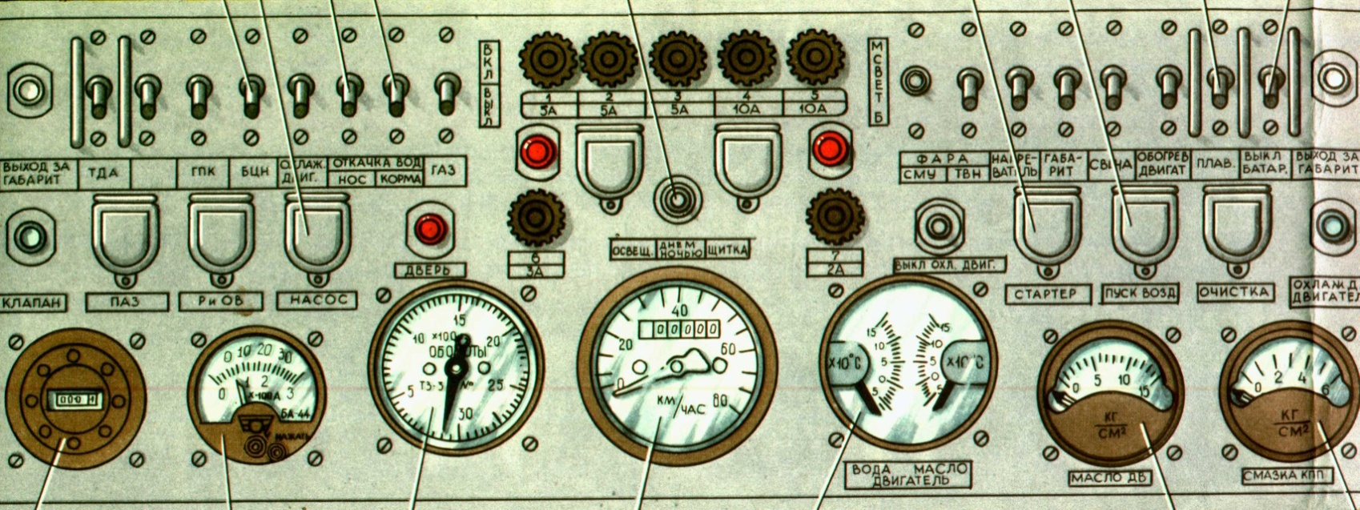
Порядок запуска подогревателя:
свеча
Обогрев двиг.
Подготовка к запуску: -закрыть и утеплить жалюзи;-закрыть воздушную заслонку подогревателя;-открыть лючок выпуска газов;-открыть топливный кран;-включить БЦН и прокачать топливную систему;-на 3-5 сек. включить «ОБОГРЕВ ДВИГАТ.».
Запуск: -включить выключатель «СВЕЧА» (включать не более 3 мин.);-через 1,5 мин. открыть топливный кран подогревателя;-через 0,5 мин. включить «ОБОГРЕВ ДВИГАТ.».
После запуска: -выключить выключатель «СВЕЧА»;-открыть воздушную заслонку подогревателя;-разогреть двигатель до температуры 80 - 90°С;
Выключение:-закрыть топливный кран подогревателя;-через 0,5 мин. выключить «ОБОГРЕВ ДВИГАТ.»;-закрыть воздушную заслонку;-закрыть лючок выпуска газов.

Slide 26
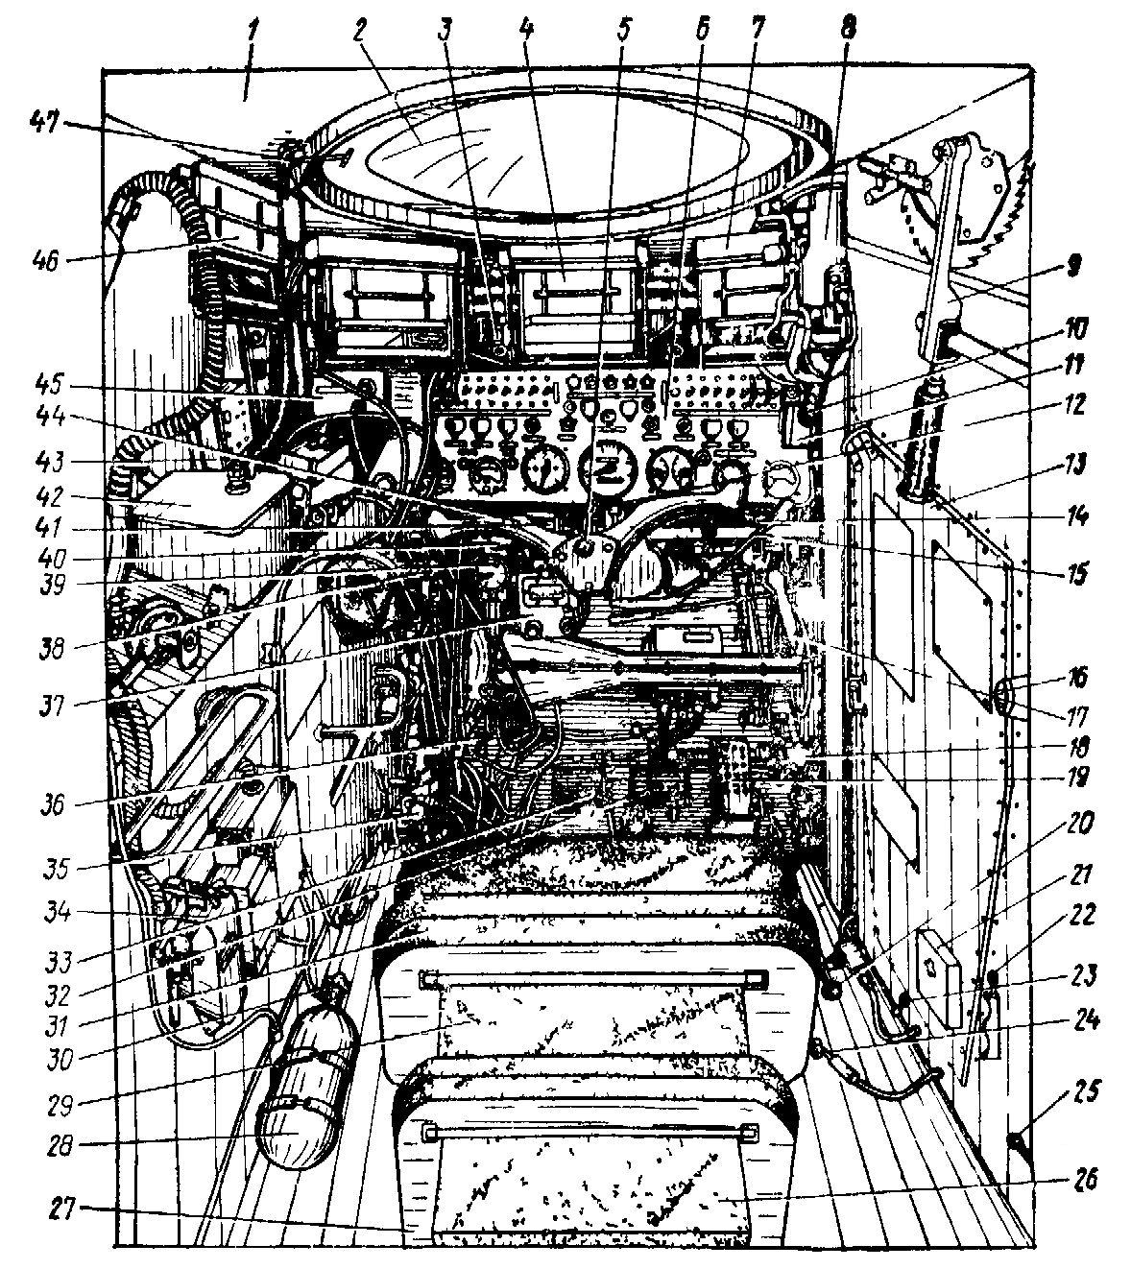
Порядок запуска подогревателя:
Привод жалюзи
Топл. кран подогревателя

Slide 27
Система смазки двигателя
Система смазки двигателя предназначена для подачи масла к трущимся поверхностям деталей двигателя в целях уменьшения трения и износа деталей, а также для отвода от них избыточного тепла и удаления продуктов износа.
В систему смазки входит: Масляный бак с заправочным бачком (расположен в силовом отделении, установлен на опорах на днище и крепится стяжной лентой к правому борту машины)
Масляный насос (крепится внизу с правой стороны блок-картера двигателя)
Маслозакачивающий насос МЗН-3 (крепится к масляному баку, включается насос кнопкой НАСОС на центральном щитке)
Центробежный масляный фильтр (устанавливается в развале блоков двигателя и крепится болтами)
Масляный радиатор (расположен в коробке эжектора под жалюзи крыши)
Маслопроводы (окрашены в коричневый цвет).

Slide 28
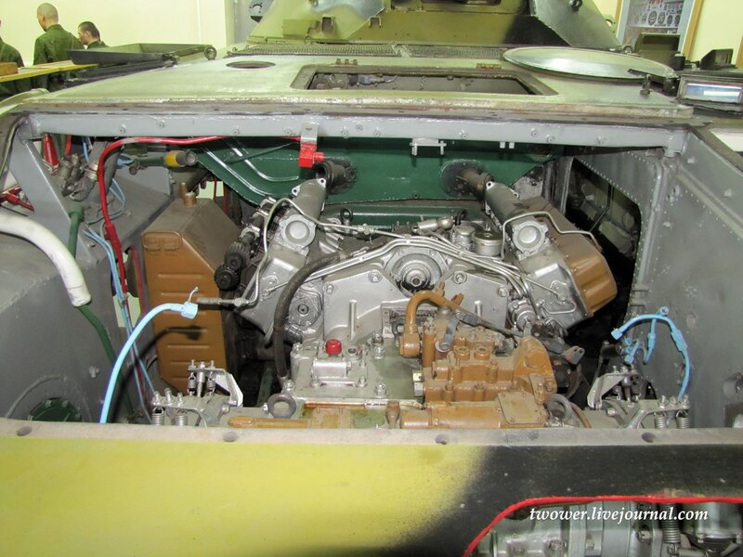
Система смазки двигателя

Slide 29
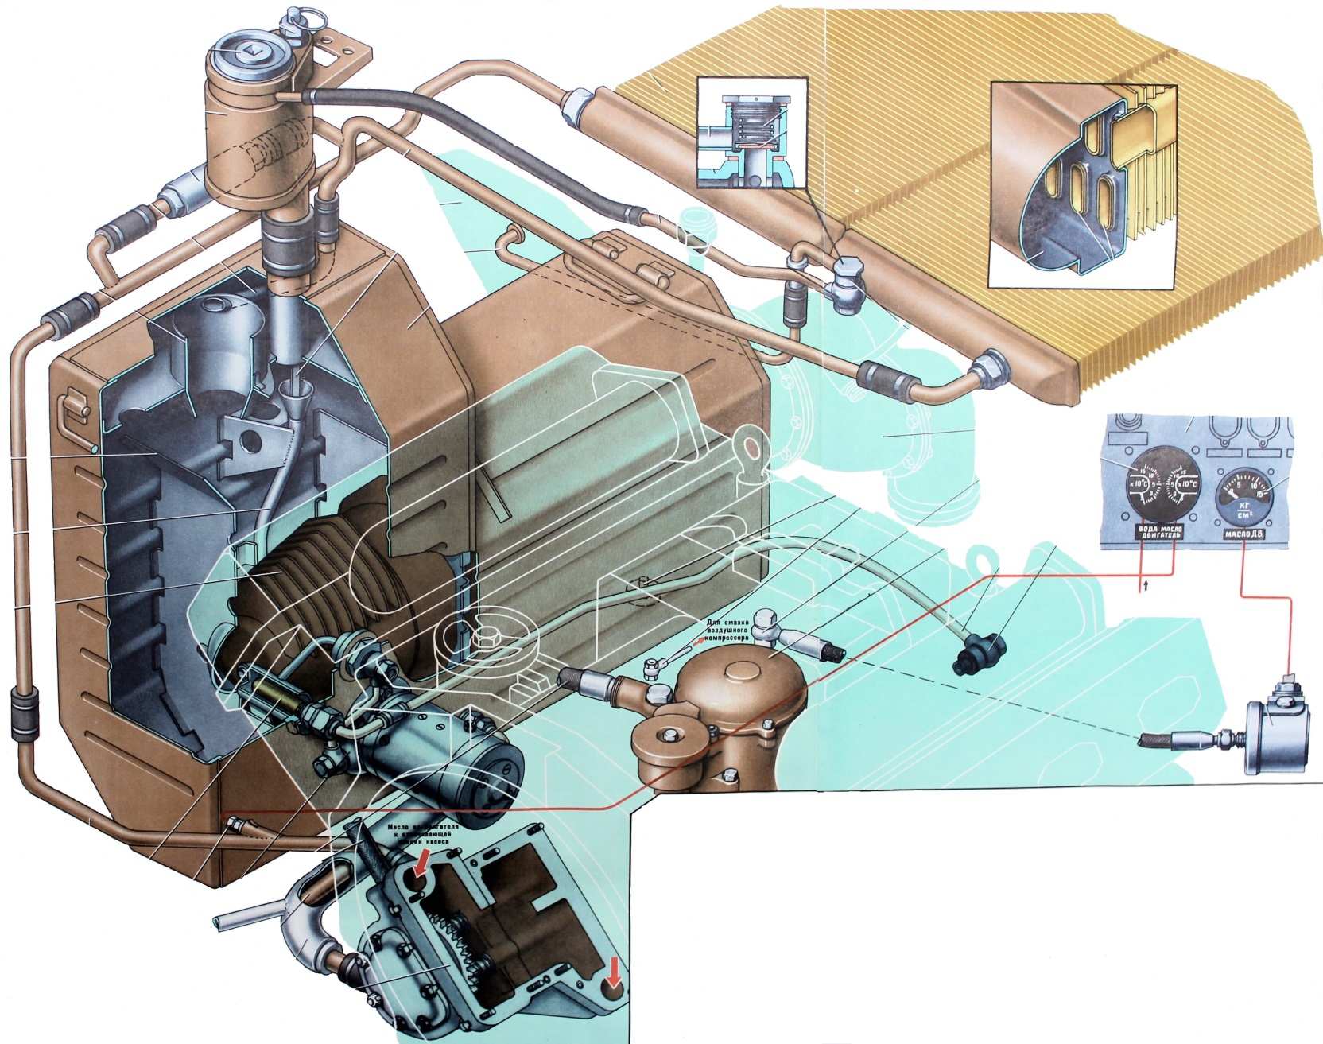
Система смазки двигателя
Система смазки двигателя– принудительная, циркуляционная, с сухим картером.

Slide 30
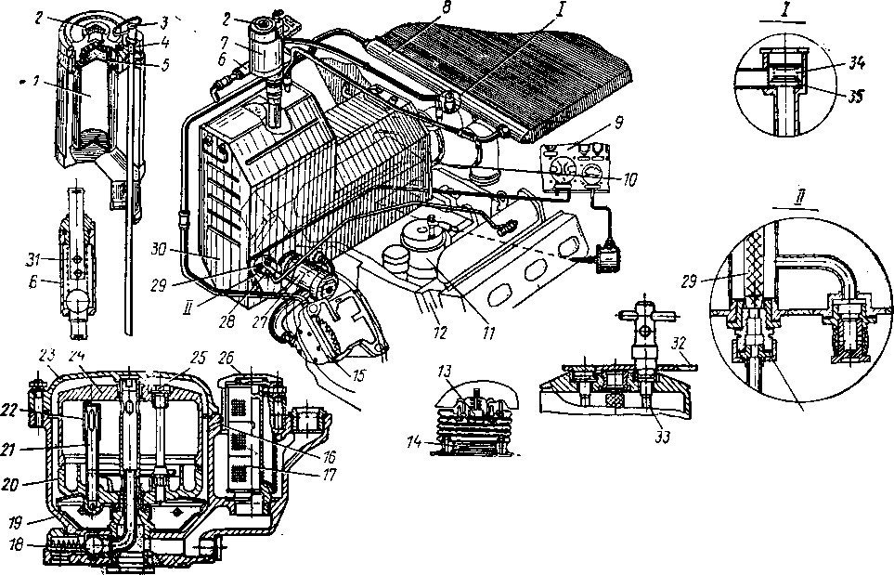
Система смазки двигателя
Система смазки двигателя:
1 – фильтр; 2, 13, 14 – пробки; 3 – щуп; 4, 28 – накидные гайки; 5 – сапун; 6 – перепускной клапан; 7 – заправочный бачок; 8 –масляный радиатор; 9 – центральный щиток; 10 – подогреватель; 11 – центробежный масляный фильтр;
12 – двигатель; 15 – масляный насос двигателя; 16 – уплотнительное кольцо; 17 – фильтрующий элемент фильтра грубой очистки; 18 – обратный клапан; 19 – корпус фильтра; 20, 23, 26 — крышки; 21 — маслозаборная трубка; 22 — защитная сетка; 24 – ротор; 25 – гайка; 27 – маслозакачивающий насос МЗН–3; 29 – фильтр; 30 – масляный бак; 31, 34 – пружины; 32 – ключ сб20–30–67; 33 – шпилька ротора; 35 – клапан

Slide 31
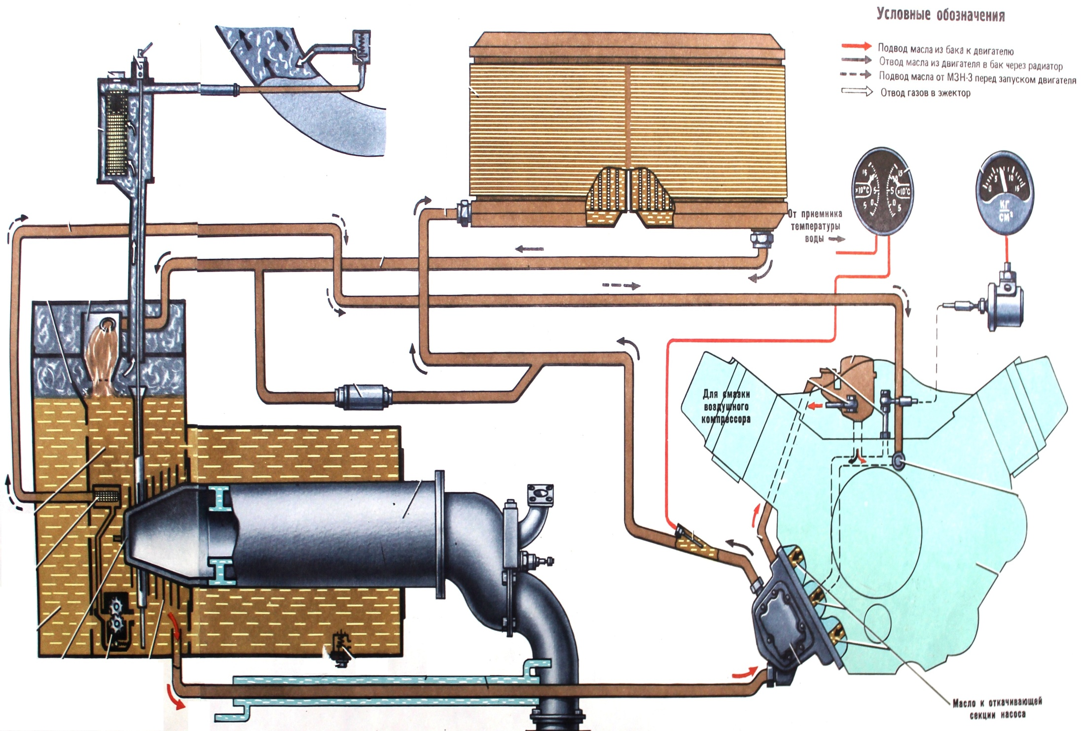
Система смазки двигателя

Slide 32
ТТХ системы смазки двигателя
Масла применяемые для летней и зимней эксплуатации: МТ-16П или М-16ИХП-3
Количество баков ..........................................................................1
Заправочная емкость бака, л ......................................................48
Емкость всей системы смазки, л . ……………………………58
Масляный насос ..................Один, шестеренчатый, двухсекционный
Масляный фильтр …… Один, полнопоточный, комбинированный
Масляный радиатор ...........................Один, трубчатопластинчатый
Маслозакачивающий насос, тип …………МЗН-3, шестеренчатый
Давление масла в системе 6-12 кгс/см²
Минимальное при пуске двигателя 2,5 кгс/см²
Температура масла:
-минимально допустимая …………………55 °С
-рекомендуемая …. 80-100 °С

Slide 33
ТТХ системы смазки двигателя
Температура масла максимально допустимая при применении масла МТ-16п или М-16 ИХП3
- длительно ……………………………………………120 °С
-кратковременно (не более 10 мин) …………………125 °С
Температура масла максимально допустимая при применении масла МТЗ-10п ….105 °С
Давление масла при температуре на выходе из двигателя 85 °С, при применении масла МТ-16п или М-16 ИХП-3:
-на частоте вращения 2200 об/мин …………………………....6-12 кг/см²
-на минимальной частоте вращения холостого хода, не менее 1,5 кг/см²
Давление масла при температуре на выходе из двигателя 85 °С при применении масла МТЗ-10п:
-на частоте вращения 2200 об/мин ……………………..…….5-12 кг/см²
-на минимальной частоте вращения холостого хода не менее .1,5 кг/см²

Slide 34
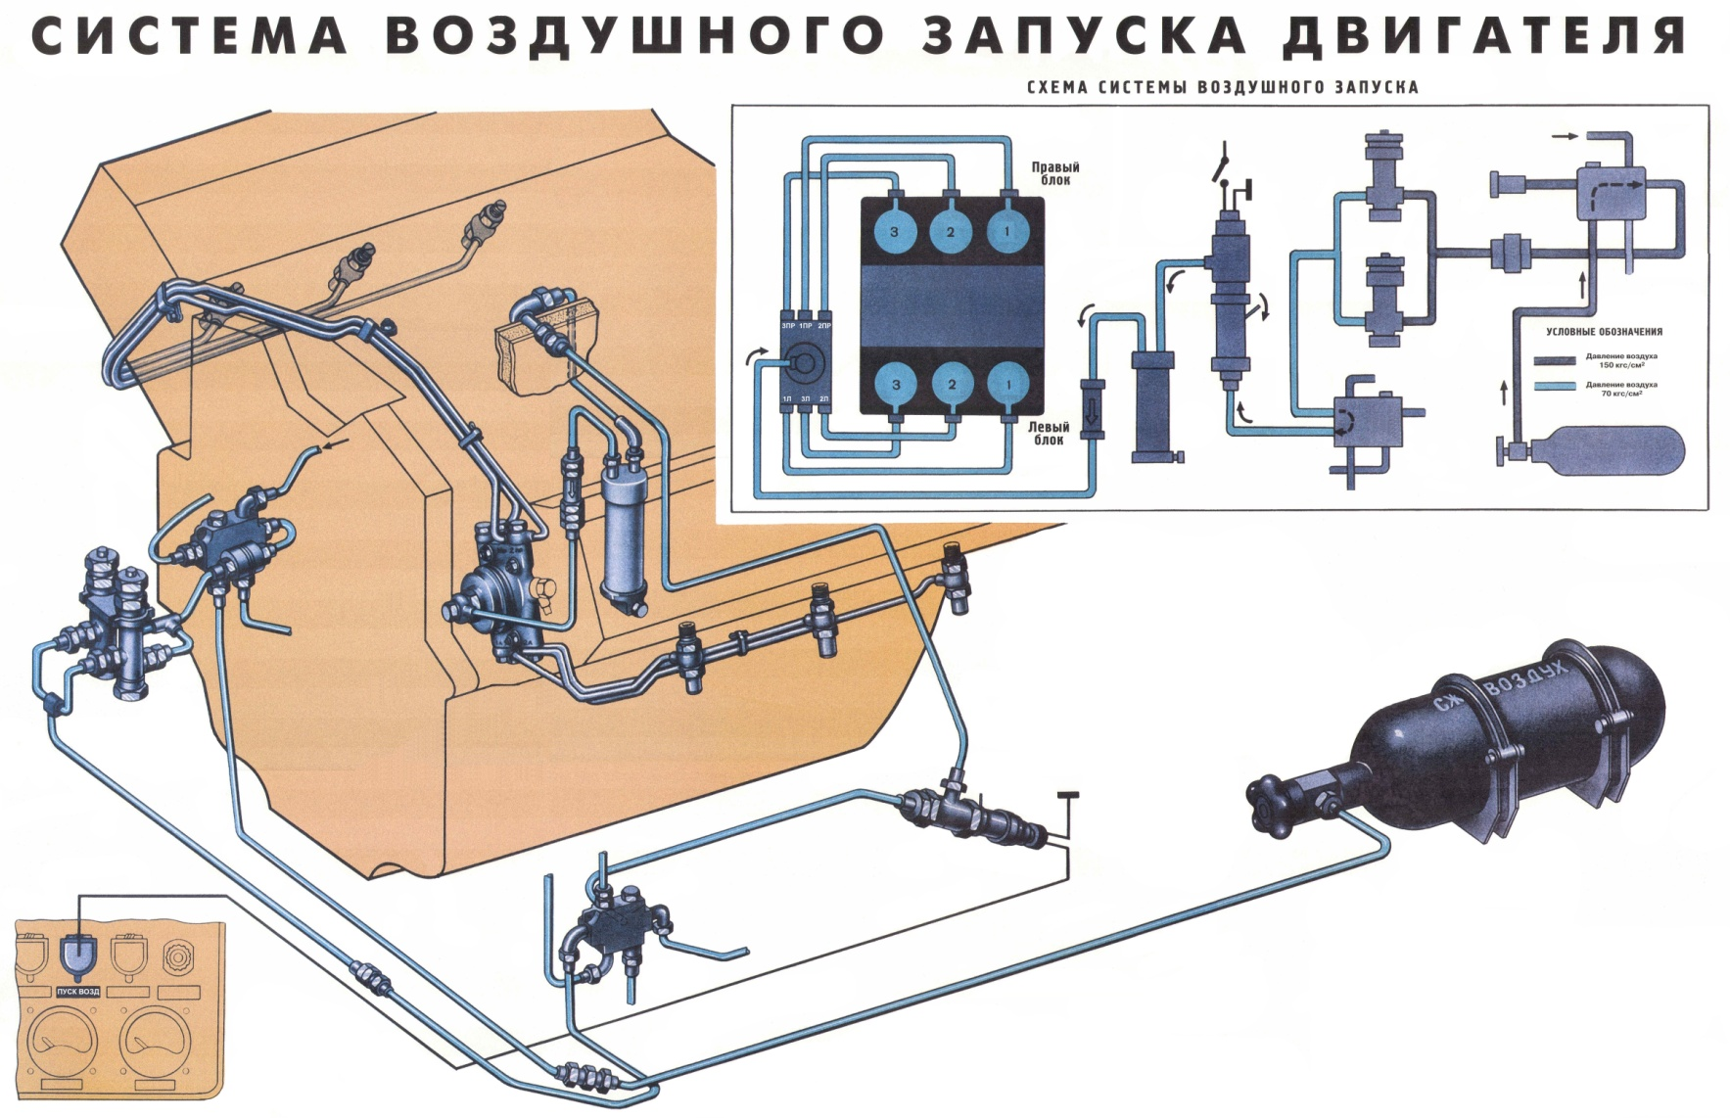
Система запуска двигателя
Система воздушного пуска является основной
предназначена для пуска двигателя сжатым воздухом.
Характеристика: основная, давление пуска Рвоз. 30 – 70 кгс/см.

Slide 35
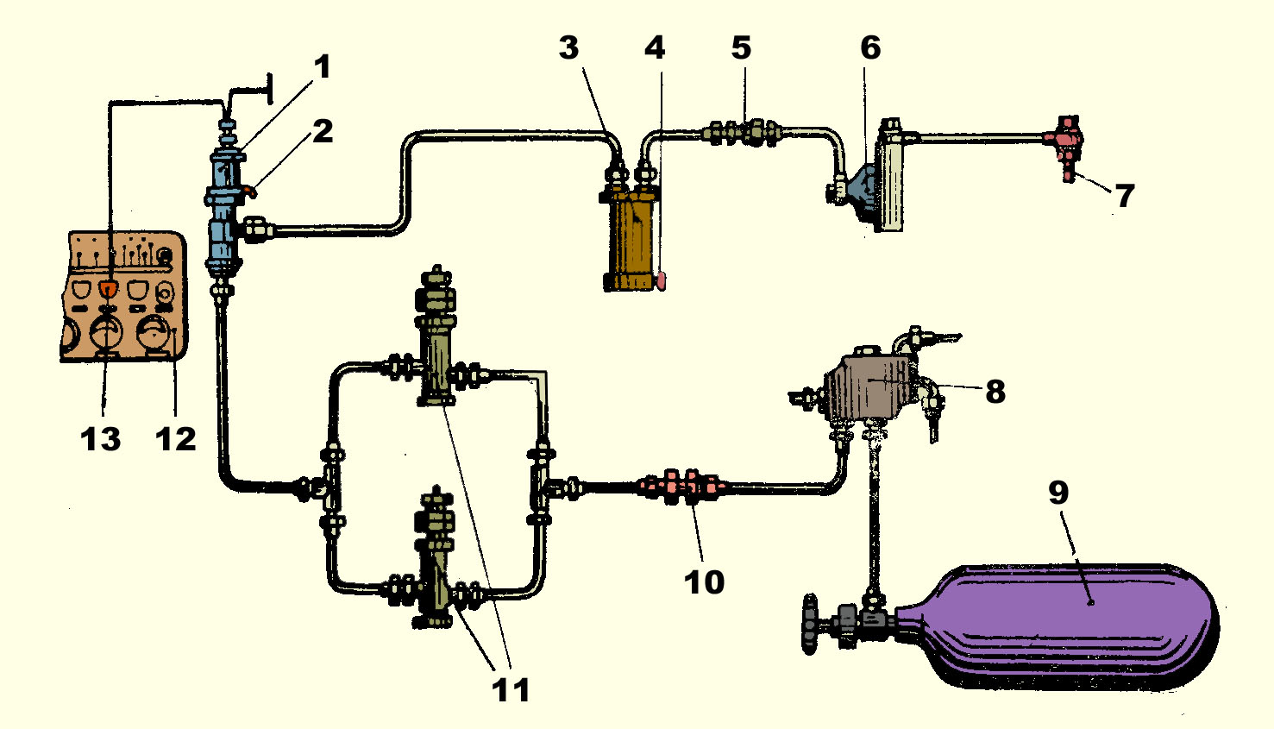
Общее устройство системы воздушного пуска:
– баллон с вентилем (9), – распределительная коробка (распределитель воздуха) (8), – фильтр войлочный(10), – редуктор понижения давления (11) – 2 шт, – электропневмоклапан (1) с кнопкой «ПУСК.ВОЗД.»(13), – фильтр-отстойник (3)
с пробкой (4),– обратный клапан (5),– воздухораспределитель (6),
– пусковые клапаны (7) – 6 шт, – трубопроводы.

Slide 36
Порядок запуска двигателя сжатым воздухом
насос
Пуск возд.
- Дать звуковой сигнал;
- Включить МЗН нажать кнопку «НАСОС» – создать давление не ниже 2,5 кгс/см²;
- Не отпуская кнопку «НАСОС» выжать педаль подачи топлива на половину ее хода, нажать кнопку «ПУСК ВОЗД.»;
Отпустить кнопки «НАСОС», и «ПУСК ВОЗД.» установить частоту вращения коленвала 800 – 1000 об/мин;
кнопку «НАСОС» держать вкл. не более 1 мин.

Slide 37
Задание на самостоятельную подготовку
Изучить материал данного занятия.
Доработать конспект занятия, используя перечень основных руководящих документов.
Подготовиться к опросу.

